Slide 1
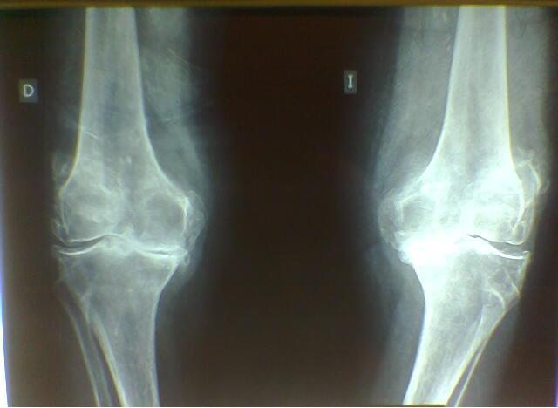
Tratamiento farmacológico de la artrosis de rodilla
Joaquín Borrás Blasco
Servicio de Farmacia
Hospital Sagunto

Slide 2
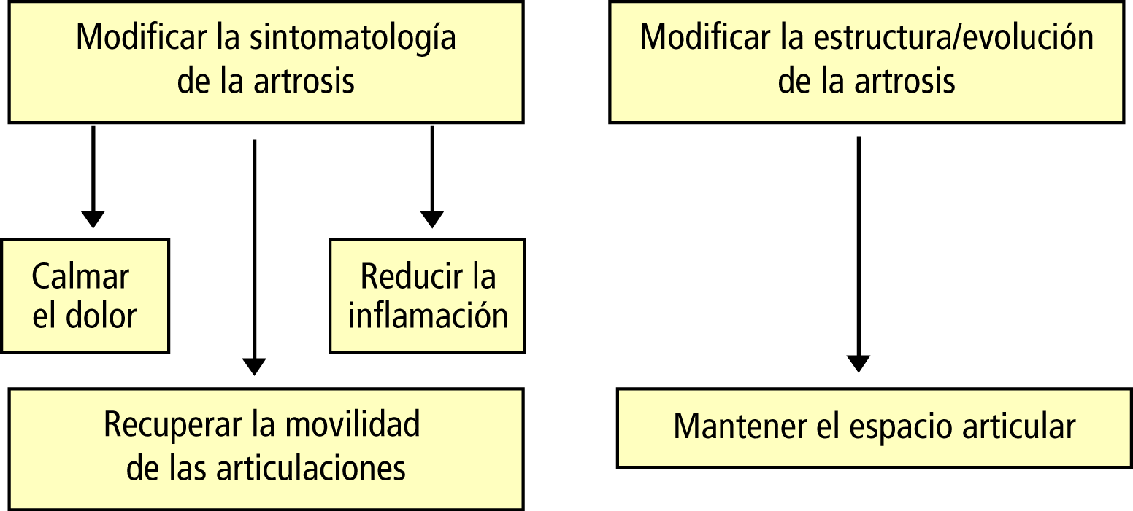
TRATAMIENTO
“En la actualidad, no existe ningún tratamiento que cure la artrosis”

Slide 3
Tratamiento:
El tratamiento de la artrosis debe ser individualizado, adaptado a cada localización y se debe instaurar lo más precozmente posible.
El tratamiento comprende medidas no farmacológicas entre las cuales se encuentran:
Tratamiento no farmacológico:
Educación del paciente
Cursos de autoayuda
Pérdida de peso
Modalidades térmicas
Ejercicio
Ortesis
Cambios en las AVD
Estimulación nerviosa (TENS)
Magnetoterapia

Slide 4
Tratamiento:
El tratamiento de la artrosis debe ser individualizado, adaptado a cada localización y se debe instaurar lo más precozmente posible (SER).
El tratamiento comprende medidas farmacológicas, entre las cuales se encuentran:
Tratamiento | Farmacológico:
Tópico: | Capsaicina/AINES
Sistémico: | Paracetamol
 | AINES/COX-2
 | Tramadol
 | Analgésicos narcóticos
Intraarticular: | Corticoides
 | Derivados á. hialurónico

Slide 5
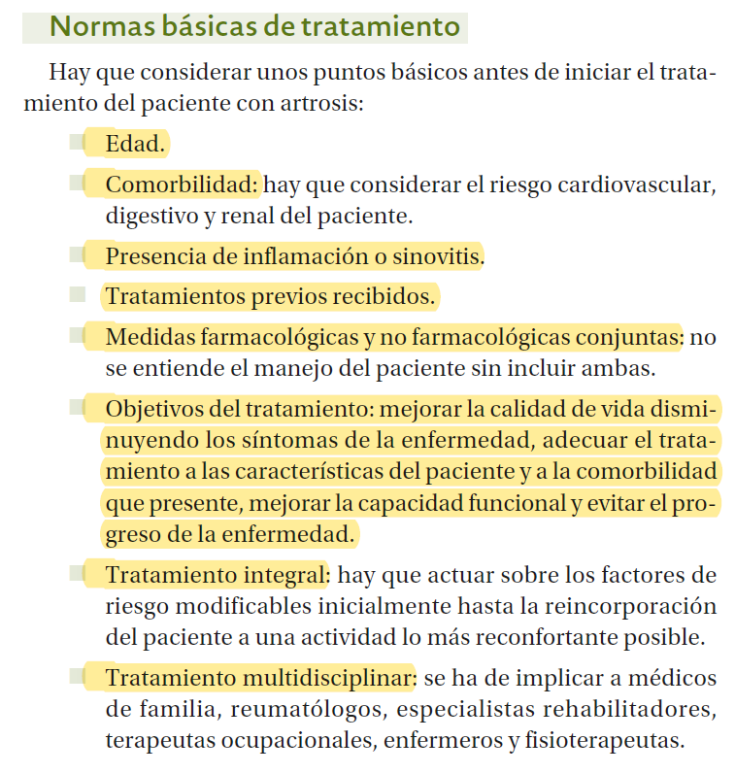

Slide 6
ALGORITMO TERAPEUTICO
MEDIDAS
NO
FARMACO-LÓGICAS
PARACETAMOL Si derrame articular:
AINE TOPICO Artrocentesis + cortic
1º ESCALON
AINE
(COX2)
2º ESCALON
3º ESCALON
OPIACEOS: TRAMADOL
SYSADOA
4º ESCALON
TRATAMIENTO QUIRURGICO

Slide 7
EULAR (European League Against Rheumatism) propone el siguiente esquema terapéutico:
El manejo óptimo de la artrosis requiere una combinación de medidas farmacológicas y no farmacológicas.
El tratamiento debe ser adaptado de acuerdo a los siguientes factores: factores de riesgo, intensidad del dolor, localización y deseos/espectativas del paciente.
El tratamiento no farmacológico debe incluir educación sanitaria, ejercicio, ayudas de descarga (bastones, plantillas) y reducción del peso si IMC >27.

Slide 8
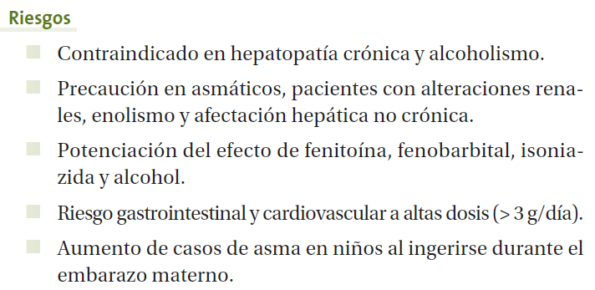
EULAR (European League Against Rheumatism) propone el siguiente esquema terapéutico:
4) Paracetamol es el analgésico de primera elección.

Slide 9
EULAR (European League Against Rheumatism) propone el siguiente esquema terapéutico:
5) Las aplicaciones tópicas (AINES/Capsaicina) tienen eficacia clínica y son seguras.
6) Los AINES a la dosis más baja efectiva deben añadirse o sustituir al paracetamol si el dolor no se controla

Slide 10
EULAR (European League Against Rheumatism) propone el siguiente esquema terapéutico:
6) Los AINES/COXIBS a la dosis más baja efectiva deben añadirse o sustituir al paracetamol si el dolor no se controla

Slide 11
EULAR (European League Against Rheumatism) propone el siguiente esquema terapéutico:
6) Los AINES/COXIBS a la dosis más baja efectiva deben añadirse o sustituir al paracetamol si el dolor no se controla

Slide 12
EULAR (European League Against Rheumatism) propone el siguiente esquema terapéutico:
6) Los AINES/COXIBS a la dosis más baja efectiva deben añadirse o sustituir al paracetamol si el dolor no se controla

Slide 13
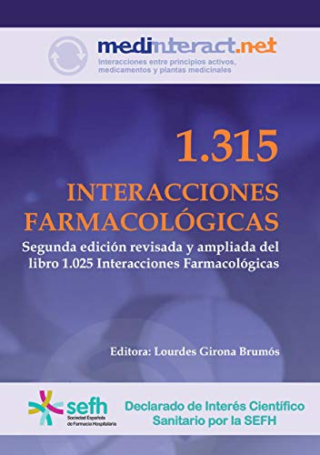
6) Los AINES/COXIBS a la dosis más baja efectiva deben añadirse o sustituir al paracetamol si el dolor no se controla
https://www.sefh.es/bibliotecavirtual/inter20/interacciones_farmacologicas.pdf?ts=20210129103236

Slide 14
EULAR (European League Against Rheumatism) propone el siguiente esquema terapéutico:
7) Analgésicos opioides son alternativas si los AINES están contraindicados o son ineficaces

Slide 15
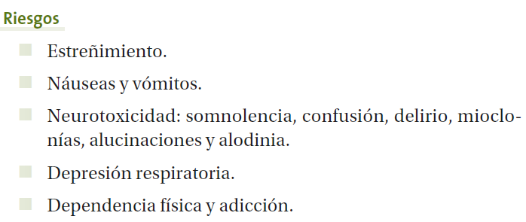
EULAR (European League Against Rheumatism) propone el siguiente esquema terapéutico:
7) Analgésicos opioides son alternativas si los AINES están contraindicados o son ineficaces

Slide 16
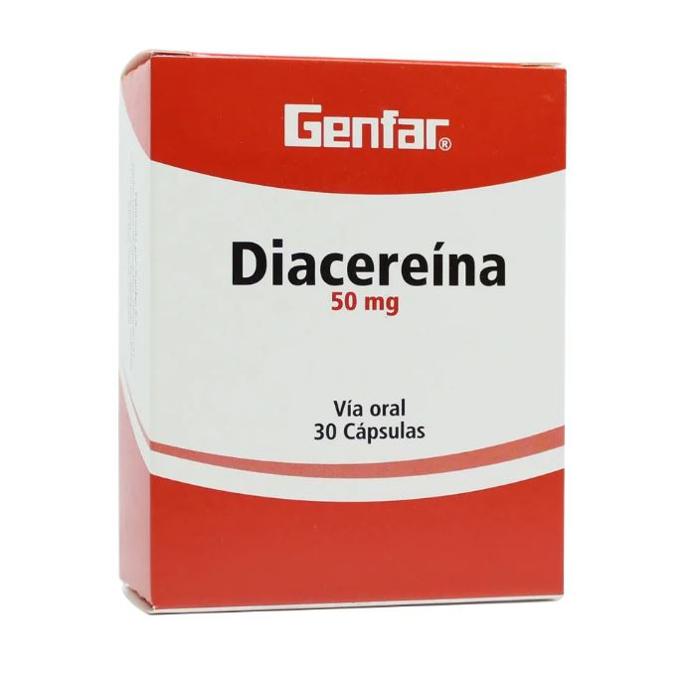
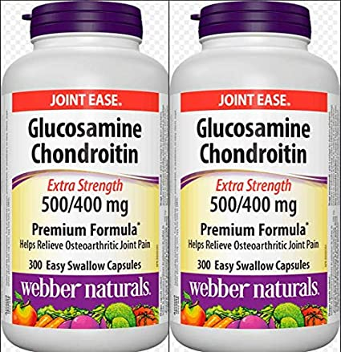
EULAR (European League Against Rheumatism) propone el siguiente esquema terapéutico:
8) Los Condroprotectores (SYSADOA –Slow Acting Drug for Osteoarthritis-) tienen un efecto sintomático pequeño. No están bien establecidas las indicaciones.
En está revisión sobre los Condroprotectores (SYSADOA –Slow Acting Drug for Osteoarthritis-) publicada en la revista AMF
Para ello se seleccionaron 7 revisiones sistemáticas, 4 metanálisis, 4 ensayos clínicos aleatorizados y 6 guías de práctica clínica, utilizando como bases de datos: Pubmed, Cochrane, Update 19.1 y Dynamed.
Sempere Manuel M., Roth Damas P., Gonzálvez Perales JL., “Condroprotectores en la artrosis”, Revista AMF, 2013

Slide 17
EULAR (European League Against Rheumatism) propone el siguiente esquema terapéutico:
8) Los Condroprotectores (SYSADOA –Slow Acting Drug for Osteoarthritis-) tienen un efecto sintomático pequeño. No están bien establecidas las indicaciones.
Conclusiones:
Sulfato de glucosamina y condroitín sulfato: no indicados en ninguna fase evolutiva, sin evidencia como modificadores de la enfermedad. Poca o ninguna evidencia de beneficio clínico.
Diacereína: ausencia de efectos sintomáticos y estructurales tras 1 año de tratamiento. No mencionada en guías de práctica clínica. EA gastrointestinales graves (diarrea 42%). Eficacia similar a las medidas funcionales, se desconoce su eficacia a largo plazo.
Sempere Manuel M., Roth Damas P., Gonzálvez Perales JL., “Condroprotectores en la artrosis”, Revista AMF, 2013

Slide 18
EULAR (European League Against Rheumatism) propone el siguiente esquema terapéutico:
8) Los Condroprotectores (SYSADOA –Slow Acting Drug for Osteoarthritis-) tienen un efecto sintomático pequeño. No están bien establecidas las indicaciones.
Dado que no se ha demostrado que los SYSADOA sean eficaces en el tratamiento de la artrosis, es importante insistir en aquello que suponga una verdadera condroprotección: normalizar el peso, realizar ejercicios aeróbicos, no sobrecargar las articulaciones, utilizar plantillas, masajes con hielo y llevar el bastón en la mano opuesta a la rodilla o cadera afectada.
La guía NICE no recomienda el condroitín sulfato ni el sulfato de glucosamina como tratamientos para la artrosis, dado que no hay suficientes evidencias que respalden el uso de estos medicamentos, debería plantearse la desfinanciación pública de estos fármacos e informar a los profesionales y pacientes de su ineficacia.

Slide 19
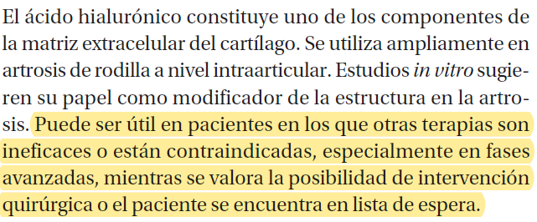
EULAR (European League Against Rheumatism) propone el siguiente esquema terapéutico:
9) La inyección intraarticular de corticoides es útil en los brotes.
10) Las prótesis deben ser consideradas en pacientes con dolor y discapacidad grave refractarios.

